Slide 1
برنامه ایمن سازی
دکتر محسن جلیلیان
عضو هیات علمی و مدیر گروه آموزش بهداشت و ارتقاء سلامت
دانشکده بهداشت- دانشگاه علوم پزشکی ایلام

Slide 2
مصون سازی فعال و انفعالی
کلیات ایمن سازی

Slide 3
تاریخچه واکسیناسیون
پیشینه ایمنی شناسی و پایه علمی آن به هزاره نخست پیش از میلاد می رسد.
ادورارد جنر پزشک انگلیسی در سال 1789 متوجه شد که تلقیح زخم های خشک آبله گاوی می تواند انسان را از آبله انسانی محافظت نماید. این کشف وی از آنجا ناشی شد که ملاحظه کرد شیردوشانی که با سر پستان گاور مبتلا به آبله گاوی در تماس می باشند در مقابل آبله انسانی مقاومت می نمایند.
یکصد سال بعد لویی پاستور با معرفی کارکرد ایمنی بدن، واکسن هایی را تولید کرد و نقش بسیار مهمی در مقاومت بشر در مقابل بیماریهای واگیر کشنده ایفا نمود. اولین اقدام وی، تولید واکسن هاری بود.

Slide 4
در سال 1980، سازمان بهداشت جهانی ریشه کنی آبله انسانی را اعلام نمود.
هم اکنون، بیماری های سرخک و فلج اطفال کاندیدای ریشه کن شدن می باشند. البته این دو بیماری در بسیاری از کشور ها در مرحله حذف قرار گرفته اند و طی سال های اخیر هیچ موردی از آنها گزارش نشده است.
در دو قرن اخیر، پس از کشف پنی سیلین، تولید واکسن های مختلف با استفاده از تکنولوژی های جدید و فرایندهای نوین توانسته است به حفاظت از جان انسان در مقابل بیماریها بپردازد.

Slide 5
تعریف ایمنی یا مصونیت
ایمنی یا مصونیت عبارتست از توانایی بدن انسان در تحمل مواد خودی و حذف مواد غیر خودی.
این توانایی باعث جلوگیری از انتقال بیماری های عفونی می شود که بوسیله میکروب ها ایجاد می شوند.

Slide 6
مکانیسم های دفاعی سیستم ایمنی
سیستم ایمنی توسط مکانیسم های مختلف، میزبان را در برابر هجوم میکروارگانیسم ها، سم ها، انگل ها، عوامل سرطان زا و آلرژن ها محافظت می کنند. این مکانیسم ها را به دو دسته کلی می توان تقسیم کرد:
ایمنی ذاتی Innate Immunity
ایمنی اکتسابی Adaptative Immunity

Slide 7
ایمنی ذاتی
نوعی ایمنی است که در همه افراد سالم وجود دارد و باعث حذف سریع میکروارگانیسم ها می شود.
افراد بدون ایمنی ذاتی نمی توانند زنده بمانند.
ایمنی ذاتی با فرد متولد می شود و خود فرد در آن نمی تواند دخالت نماید و در دوران جنینی با وی متولد می شود.

Slide 8
ایمنی ذاتی توسط عوامل زیر صورت می گیرد
1- عوامل فیزیکی شامل پوست، غشای مخاطی، اسید معده، ترشحات غدد چربی، لیزوزیم موجود در ترشحات، مژه ها و فلور طبیعی بدن
2- عوامل سلولی شامل نوتروفیل، مونوسیت، ماکروفاژ، ائوزینوفیل و سلول های کشنده طبیعی
3- عوامل شیمیایی: شامل لیزوزیم اشک، بعضی از پروتئین های سیستم های کمپلمان، چربی پوست و دستگاه ادراری

Slide 9
ایمنی اکتسابی
نوعی از ایمنی است که بطور اختصاصی علیه میکروارگانیسم ها عمل می کند. در این نوع از ایمنی، لنفوسیت های B و T فعال می شوند که به دو صورت ایمنی همورال (لنفوسیت هایB ) و ایمنی سلولی (لنفوسیت های T) می باشد.
سیستم ایمنی همورال در تولید آنتی بادی نقش اساسی را دارد.
سیستم ایمنی سلولی از طریق تولید ماکروفاژها علیه آنتی ژن ها عمل می نماید.

Slide 10
تفاوت ایمنی ذاتی و اکتسابی
ایمنی اکتسابی به طور اختصاصی علیه آنتی ژن ها عمل می نماید در حالی که ایمنی ذاتی به طور غیر اختصاصی عمل می نماید.
ایمنی ذاتی فاقد خاطره می باشد اما لنفوسیت های B و T ایمنی اکتسابی دارای سلول های خاطره هستند و به این دلیل به دنبال مصونیت از یک بیماری، ابتلای مجدد صورت نمی گیرد.

Slide 11
واکسن فراورده ای است از پروتئین، پلی ساکاریدها یا اسیدهای نوکلئیک عامل بیماری زا که وقتی سیستم ایمنی در معرض آن قرار می گیرد پاسخ های اختصاصی القاء می شود که باعث غیرفعال شدن، تخریب یا سرکوب عامل بیماری زا می شود.
توکسوئید: نوعی توکسین تغییر یافته باکتریایی است که خاصیت سمی خود را از دست داده اما قابلیت خود را در تحریک تولید آنتی توکسین (ضد سم) حفظ کرده است.

Slide 12
ایمنوگلوبولین: نوعی محلول حاوی آنتی بادی است که از خون انسان بدست می آید و عمدتا برای ابقای ایمنی یا برای ایمن سازی غیر فعال مورد استفاده قرار می گیرد.
آنتی توکسین:نوعی آنتی بادی است که از سرم انسان یا حیوان بعد از تحریکی با انتی ژن اختصاصی جدا سازی می شود و باعث ایمنی غیر فعال در افراد می شود.

Slide 13
انواع ایمنسازی
دو مکانیسم اصلی ایمنسازی عبارتند از ایمنسازی فعال و ایمنسازی غیرفعال
الف) ایمنسازی فعال (active):
نوعی از حفاظت و ایمنی که توسط سیستم ایمنی فرد ایجاد می شود و معمولا دائمی است. در این حالت تحریک سیستم ایمنی باعث تولید آنتی بادی یا ایمنی سلولی می شود.

Slide 14
دو روش عمده کسب ایمنی فعال به این ترتیب می باشد:
1- ابتلا به بیماری: به دنبال بهبودی از بیماری های عفونی معمولا ایمنی دائمی ایجاد می گردد. به علت ابتلای مجدد به بیماری، سلول های خاطره ایمنی فرد باعث ایجاد پاسخ ایمنی سریع و مناسب در فرد می شود. به این نوع ایمنی، ایمنی فعال طبیعی اکتسابی می گویند.
2- واکسیناسیون: در این حالت با تجویز واکسن و تولید پادتن اختصاصی در بدن میزبان و با فعال کردن ایمنی سلولی، مصونیت اختصاصی در بدن میزبان ایجاد می شود. به این نوع ایمنی، ایمنی اکتسابی فعال مصنوعی نیز می گویند.

Slide 15
ب) ایمن سازی غیر فعال (passive):
عبارتست از تجویز پادتن های اختصااصی که علیه بیماری خاصی در بدن میزبان ایجاد حفاظت کند. ایمنی ایجاد شده در این نوع ایمنی، موقتی می باشد. انواع ایمنی غیر فعال عبارتند از :
1- انتقال از مادر به جنین
2- تزریق فراورده های خونی تهیه شده از جانوران یا انسان (ایمن سازی غیرفعال مصنوعی)

Slide 16
1- انتقال از مادر به جنین (ایمن سازی غیرفعال طبیعی): در این حالت در طول ماه های آخر بادراری، با انتقال پادتن های مادری به جنین ایجاد می شود. حفاظت ایجاد شده معمولا حداکثر تا یکسال کودک را محافظت می نماید.
2- تزریق فراورده های خونی تهیه شده از جانوران یا انسان (ایمن سازی غیرفعال مصنوعی): علاوه بر فرارورده های انسانی که حاوی مقادیر کم آنتی بادی هستند سه منبع اصلی انتی بادی های مورد استفاده در پزشکی عبارتند از ایمنوگلوبولین های انسانی، هایپرایمنوگلوبولین های انسانی و آنتی توکسین ها (سرم)

Slide 17
تفاوت واکسن و سرم
1- واکسن ایمنی فعال می دهد ولی سرم ایمنی غیر فعال
2- ایمنی ایجاد شده توسط واکسن دیر بوجود می آید و دائمی می باشد ولی ایمنی ناشی از تزریق سرم سریع و بلافاصله بعد از تزریق می باشد و زود هم از بین می رود.

Slide 18
برنامه گسترش ایمنسازی
Expanded Program Immunization (EPI)

Slide 19
از اهداف مهم EPI واكسيناسيون گروه های در معرض خطر به منظور كاهش ابتلاء (Morbidity) و کاهش مرگ و میر (Mortality) بيماری های قابل پيشگيری با واكسن و نهايتا كنترل، حذف و ريشه كنی اين بيماری ها می باشد
يكی از شاخص های مهم رسيدن به اين اهداف، پوشش ايمن سازی يعنی نسبت افرادجمعيت هدف كه واكسن دريافت كرده اند می باشد، جمعيت هدف برای واكسن های BCG، دیفتری، کزاز، سیاه سرفه، فلج اطفال، سرخک و هپاتیت B و هموفیلوس ۀنفلوانزا تیپ ب كودكان زير 6 سال و برای توكسوئيد كزاز (واكسن كزاز با دیفتری) تمامی زنان درسنين باروری و مخصوصا زنان حامله می باشد
برای رسيدن به هدف پوشش ايمن سازی كه معمولا به درصد عنوان می شود و سالانه یا در برنامه های مختلف توسعه اقتصادی اجتماعی مشخص می گردد، پايش و ارزشيابی پوشش به طورمرتب و مداوم بايستی انجام گيرد.

Slide 20
بیماری های مورد هدف در برنامه EPI
هم اکنون و براساس دستورالعمل ایمنسازی کشوری، بیماری های زیر به عنوان هدف برنامه EPI مد نظر قرار دارند و برای نوزادان بدو تولد تا شش سالگی واکسیناسیون انجام می گیرد:
سل، فلج اطفال، سرخک ، سرخجه ، اوریون ، سیاه سرفه ، کزاز ، دیفتری ، هپاتیت ب و هموفیلوس آنفلوانزا تیپ ب

Slide 21
بیماری های سرخک، سرخجه مادرزادی، کزاز نوزادی در مرحله حذف قراردارند، بیش از 14 سال است که کشور عاری از بيماری فلج اطفال است و بیماری های دیفتری، سیاه سرفه و اوریون کنترل شده اند.
کلیدی ترین استراتژی برای دستیابی به دستاوردهای مذکور، پوشش بالای ایمن سازی جاری كودكان و ساير گروه های هدف است كه در سطوح شهرستانی و كشوری بالای 95 درصد بوده است.

Slide 22
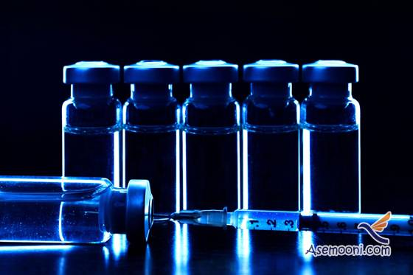
تاریخچه واکسیناسیون در ایران

Slide 23
طبق تعهدات جمهوری اسلامی ایران در کنفرانس آلماآتا مبنی بر دستیابی به پوشش مناسب واکسیناسیون کودکان زیر 5 سال ، برنامه گسترش ایمن سازی در ایران از سال 1363 با هدف ایجاد مصونیت فعال در کودکان در برابر 6 بیماری قابل پیشگیری با واکسن آغاز شد.
از طرف دیگر از سال 1372 واکسیناسیون هپاتیت B نیز به برنامه اضافه شد.

Slide 24
ادغام واكسن پنج گانه (پنتاوالان) در برنامه توسعه ايمن سازی برای ارتقای سلامت كودكان از طريق كاهش ميزان بروز پنومونی ومننژيت، باكتريمی، تورم اپی گلوت، آرتريت حاصله از هموفيلوس انفلوانزا نوع B از سال 1393 صورت گرفت.
واكسن پنج گانه سبب حفاظت كودك عليه 5 بيماری تهديد كننده زندگی يعنی ديفتری، سياه سرفه، كزاز، هپاتيت ب و هموفيلوس انفلوانزا نوع ب می شود.

Slide 25
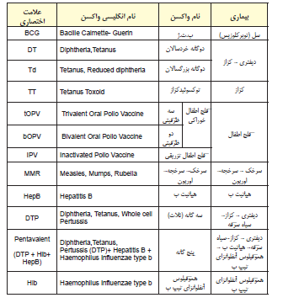
علائم اختصاری واکسن ها
جدول واکسن های برنامه گسترش ایمن سازی

Slide 26
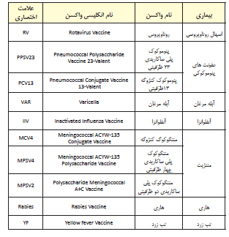
علائم اختصاری واکسن ها : واکسن های گروه های خاص

Slide 27
آشنایی با انواع واکسن ها و شرایط نگهداری آن ها
واکسن ها به دو گروه واکسن های زنده ضعیف شده و واکسن های غیر زنده (غیرفعال) تقسیم می شوند.
واکسن های باکتریایی شامل واکسن های حاوی باکتری زنده ضعیف شده (مانند ب.ث.ژ) ، باکتری کشته شده (مانند سیاه سرفه)، توکسوئید (مانند دیفتری و کزاز) و واکسن های پلی ساکاریدی (مانند پنوموکوک پلی ساکاریدی و مننگوکوک پلی ساکاریدی) هستند.
واکسن های ویروسی شامل ویروس زنده ضعیف شده (مثل ،MMR واکسن خوراکی فلج اطفال و تب زرد) ، ویروس کامل غیرفعال (مانند واکسن تزریقی فلج اطفال و هاری) و بخشی از آنتی ژن سطحی ویروس (مانند هپاتیت ب و آنفلوانزا) هستند.

Slide 28
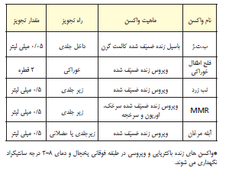
انواع واکسن های زنده و راه تجویز و مقدار تجویز آن ها

Slide 29
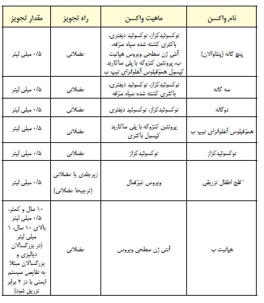
انواع واکسن های غیر فعال و راه تجویز و مقدار تجویز آن ها

Slide 30
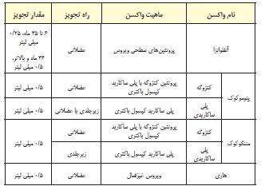
انواع واکسن های غیر فعال و راه تجویز و مقدار تجویز آن ها
واکسن های غیرزنده )غیر فعال( باکتریایی و ویروسی در طبقه میانی یا پایینی یخچال و در دمای 8- 2 درجه سانتیگراد نگهداری می شوند.

Slide 31
نکات مهم در خصوص مصرف واکسن
در خصوص طریقه مصرف واکسن ها چنانچه دستورالعمل مشخصی از طرف مرکز مدیریت بیماری های واگیر ارایه نشده باشد، مراعات دستورالعمل کارخانه سازنده ضروری است.
واکسن های پنج گانه، سه گانه، دو گانه، کزاز، هپاتیت ب، هموفیلوس آنفلوانزای تیب ب، پنوموکوک و فلج اطفال تزریقی در مقابل یخ زدگی تغییر ماهیت می دهند. در این صورت باید از مصرف آن ها جدا خودداری شود.
واکسن های MMR و ب.ث.ژ در مقابل نور حساس هستند و باید از قرار گرفتن بیش از 30 دقیقه در معرض نور خورشید و نورفلوئورسنت (نئون) محافظت شوند.

Slide 32
نکات مهم در خصوص مصرف واکسن
حلال واکسن های MMR و ب.ث.ژ نیز در واحد مصرف کننده باید در دمای ذکر شده نگهداری شوند.
کلیه واکسن ها باید تا لحظه تجویز در دمای ذکر شده (8 - 2 درجه سانتیگراد) نگهداری شوند.
حساس ترین واکسن در مقابل حرارت، OPV است و پس از آن به ترتیب واکسن های سرخک، MMR ، تب زرد و ب.ث.ژ به حرارت حساس هستند و از قرار گرفتن این واکسن ها در دمای محیط باید اجتناب شود.
حلال واکسن ها کاملا اختصاصی هستند و فقط برای آماده سازی همان واکسن و همان تولیدکننده مصرف می شوند.

Slide 33
مدت زمان نگهداری واکسن ها پس از باز کردن ویال
1- نباید در یک زمان، بیش از یک ویال از یک نوع واکسن باز شود، بلکه پس از اتمام یک ویال، باید برای باز کردن ویال بعدی اقدام کرد.
2- واکسن های با ویال های چند دزی (فلج اطفال خوراکی و تزریقی، سه گانه، دوگانه، کزاز، هپاتیت ب و پنج گانه ) پس از باز شدن ویال در مراکز ارائه خدمات ایمن سازی، در صورتی که شرایط زنجیره سرما وسترونی حفظ شود و به شرطی که بیش از یک ماه از زمان باز شدن ویال نگذشته باشد، تا پایان تاریخ انقضا قابل مصرف است.
نکته: درمورد ویال های چند دزی یادشده فوق ، بایستی تاریخ اولین روز استفاده روی ویال درج شود.

Slide 34
3- در تیم های سیار واکسیناسیون، ویال های باز شده واکسن باید در پایان کار روزانه دور ریخته شود، ولی ویال های باز نشده به شرط رعایت کامل زنجیره سرما، باید در وزهای بعد در اولویت مصرف قرار گیرند.
4- ویال های آماده شده واکسن ب.ث.ژ که مصرف نشده اند، باید 4 ساعت پس از آماده سازی دور ریخته شوند. این زمان برای واکسن MMR، 6 ساعت و برای واکسن آبله مرغان، 30 دقیقه است.

Slide 35
5- هر یک از ویال های باز شده در شرایط زیر باید دور ریخته شوند:
الف- اگر شرایط سترونی بطور کامل رعایت نشده باشد.
ب- اگر شواهدی دال بر احتمال وجود آلودگی واکسن (مانند غوطه ور شدن ویال محتوی واکسن پس از باز شدن در یخ آب شده داخل یخدان، ذرات قابل رویت در ویال واکسن، ترک خوردگی ویال واکسن و یا کنده شدن برچسب واکسن) مشاهده شود.
-6 چنانچه این تغییرات در ویال های باز نشده مشاهده شود، باید با حفظ کامل زنجیره سرما، واکسن به رده بالاتر اجرایی برگشت داده شود.

Slide 36
ممنوعیت مصرف واکسن ها
ممنوعيت در ايمن سازي : به حالتی اطلاق می شود که تجويز یک واكسن با احتمال قوی با عوارض نامطلوب وخیم همراه باشد. به عنوان مثال، در صورتی که کودک پس از دریافت نوبت قبلی واکسن دچار واکنش حساسیتی شدید (مانند آنافیلاکسی) شده باشد، نباید در دفعات بعدی واکسیناسیون، آن واکسن را دریافت کند.
توضیح: ممنوعیت مصرف هر یک از واکسن ها به طور جداگانه در فصل "نکات کاربردی در خصوص واکسن ها" عنوان می شود.

Slide 37
ممنوعیت مصرف واکسن ها
احتياط در ايمن سازي: به حالتی اطاق می شود که احتمال پیامد نامطلوب وخیم بعد از تجویز یک واکسن وجود داشته باشد. در آن صورت ايمن سازي بايد به تعويق بيفتد و يا فوايد و مضرات احتمالي آن سنجيده شده و سپس تصميم گيري شود. به عنوان مثال، تزریق واکسن آنفلوانزا در صورت ابتلا به سندرم گيلن باره طي 6 هفته پس از دريافت دز قبلي واكسن، جزو موارد احتیاط است و باید مضرات احتمالی در مقابل فواید آن درنظر گرفته شود.

Slide 38
باورهاي غلط در مورد ممنوعيت ايمن سازي

Slide 39
شرايط ذيل دليلي بر ممنوعيت ايمن سازي نبوده و نيازي به تعويق ايمن سازي نمي باشد:
مواجهه اخير با یک بيماري عفوني
بيماري خفيف با تب مختصر مانند سرماخوردگي، عفونت گوش و اسهال خفيف
دوره نقاهت یک بيماري
دريافت آنتی بیوتیک (بجز در مورد واكسن خوراكي تيفوئيد)
•دريافت داروهاي ضد ويروسي (بجز در مورد واكسن آبله مرغان و واکسن زنده آنفلوانز)

Slide 40
نارس بودن شيرخوار يا وزن كم هنگام تولد
تماس خانگي با خانم باردار
سابقه حساسيت خفيف يا غير اختصاصي در دريافت كننده واكسن يا بستگان وي (بجز حساسيت شديد شناخته شده فرد دريافت كننده واكسن به يكي از اجزاي واكسن)
تغذيه با شير مادر
سوء تغذيه
ابتلا به زردي دوره نوزادي
سابقه سندرم مرگ ناگهاني شيرخوار در خانواده
تماس خانگي با فرد دچار نقص ايمني
سابقه جراحي اخير يا جراحي در آينده نزدیک

Slide 41
بيماري هاي مزمن غيرواگير قلب، ريه (مانند آسم)،كليه يا كبد و بیماری های متابولیک(مانند دیابت)
بيماري ها و شرايط پايدار و غير پيش رونده عصبي (مانند سندرم داون، فلج مغزی)
سابقه تشنج در خانواده
سابقه خانوادگي پيامد نامطلوب ايمن سازي (مگر موارد مرتبط با نقص ارثي سيستم ايمني)
دريافت اخير فرآورده هاي خوني يا گاماگلوبولين در گیرندگان واكسن هاي غير فعال

Slide 42
زنجيره سرما و اهميت آن در
برنامه هاي ايمنسازي

Slide 43
تعریف
به مجموعه تجهیزات و امکاناتی که موجب می شود
دمای واکسن از زمان تولید تا زمان مصرف حفظ شود

Slide 44
اجزاي سيستم زنجيره سرد
1. بخش ثابت
- سردخانه هاي بالاي صفر و زير صفر
- يخچال
- فريزر
2. بخش سيار
- ماشين سردخانه دار
- كلدباكس و واكسن كرير و آیس بگ
*. ابزارهای نظارتی زنجیره سرما

Slide 45
زمان تاخیر
- مدت زمان بین قطع برق یخچال تا زمانی که درجه حرارت یخچال به بالای 8 درجه سانتیگراد برسد زمان تاخیر می گویند .
این مدت بطور متوسط 6 ساعت طول می کشد .

Slide 46
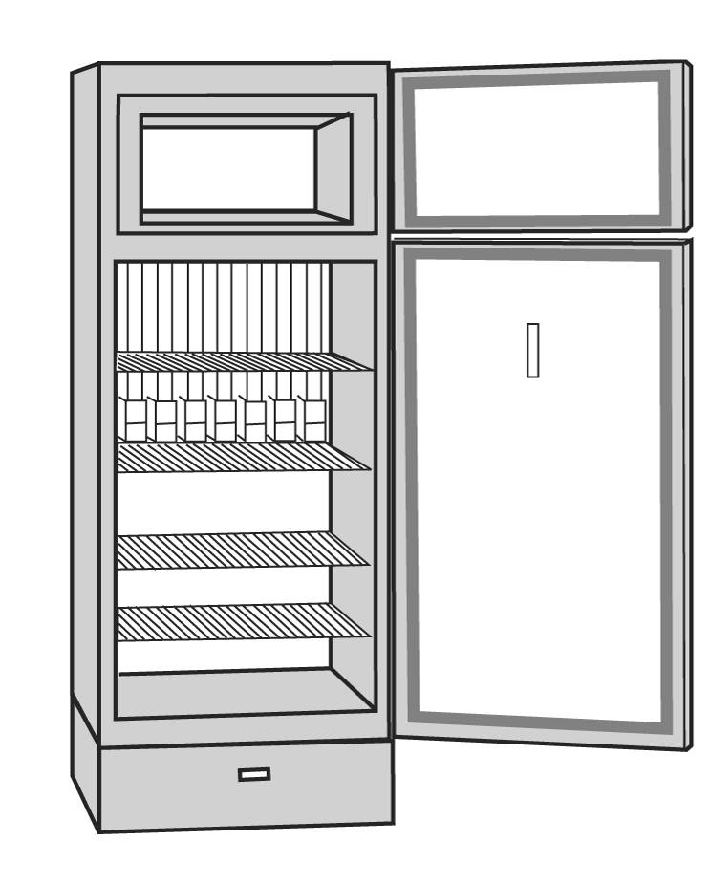

Slide 48
نكات مهم در مورد نگهداري واكسن در يخچال
واكسن ها بايد طوري در يخچال قرار داده شوند كه واكسن هايي كه قبلاً تحويل شده اند جلوتر قرار داده شده و زودتر مصرف شوند
واكسن ها بايد بر حسب نام آنها در داخل سبد جداگانه قرار گيرند
براي جلوگيري از يخ زدگي واكسن ها بايد دقت شود كه با ديواره داخلي يخچال در تماس نباشد
درجه يخچال روزي دوبار به وسيله دماسنج كنترل و ثبت گردد
واكسن و حلال مخصوص آن را در طبقه مخصوص همان واكسن نگهداري نمائيد

Slide 49
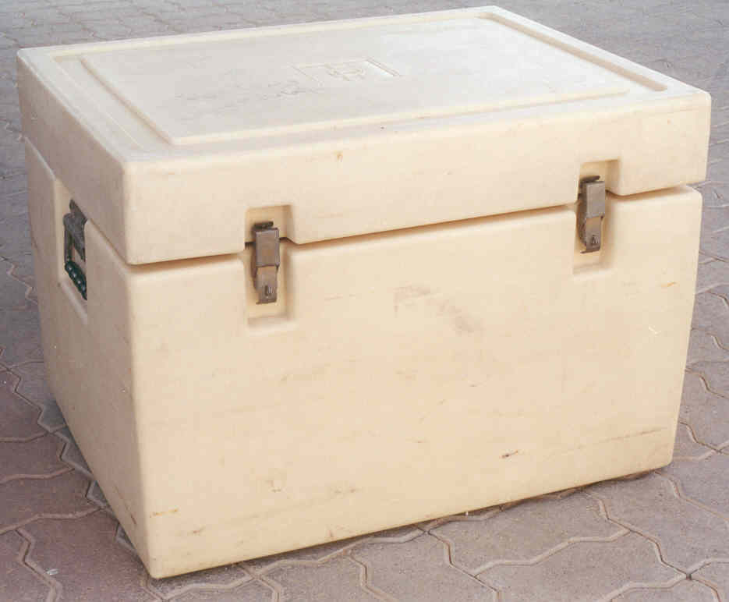
Cold Box

Slide 50
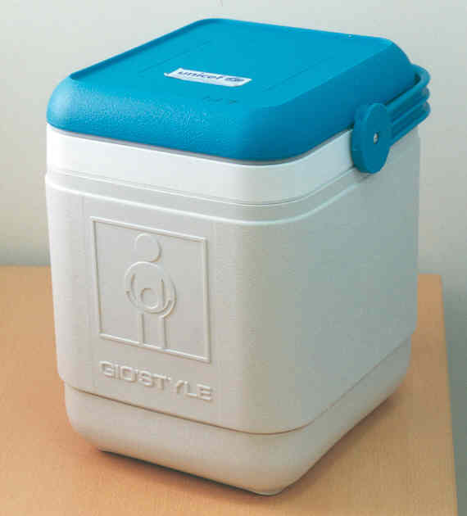
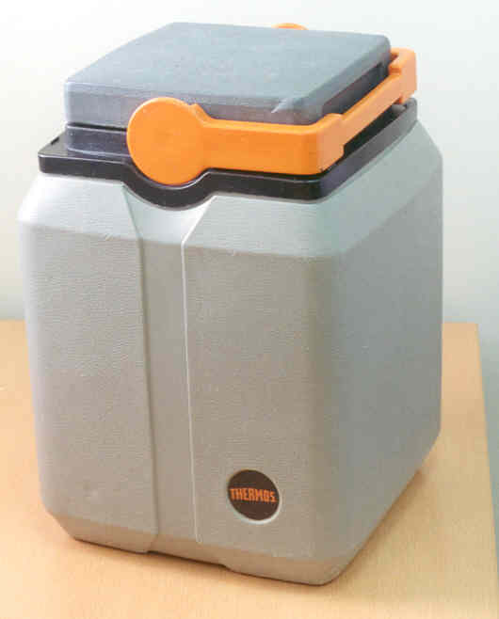
Vaccine carrier

Slide 51
ابزارهاي نظارتي زنجيره سرد
VVM (شاخص ویال واکسن): بهترين ابزار براي كنترل سلامت واكسن است
(MANITOR MARKER) CCM : بيشتر براي استفاده حمل واكسن از توليد تا زنجيره سرد مركز استفاده مي شود اما ميتوان از توليد تا سطوح محيطي نيز استفاده نمود
Freeze Watch و Freeze Tag:اين ابزار شاخص انجماد است

Slide 52
VVM
TIME – TEMPERATURE – SENSITIVE
تغييرات رنگ آن تدريجي و غير قابل برگشت است
این شاخص برای واکسن های حساس به سرما قابل استفاده نمی باشد.
روي ويال واكسن قرار مي گيرد

Slide 53
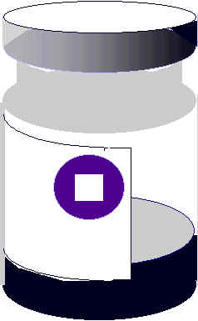

تغييرات رنگ شاخص VVM

Slide 54
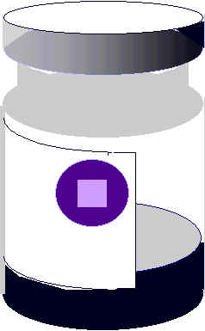
تغييرات رنگ شاخص VVM

Slide 55
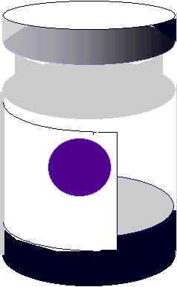

تغييرات رنگ شاخص VVM

Slide 56

تغييرات رنگ شاخص VVM

Slide 57
Freeze-tag

Slide 58
Freeze watch (0°C)

Slide 59
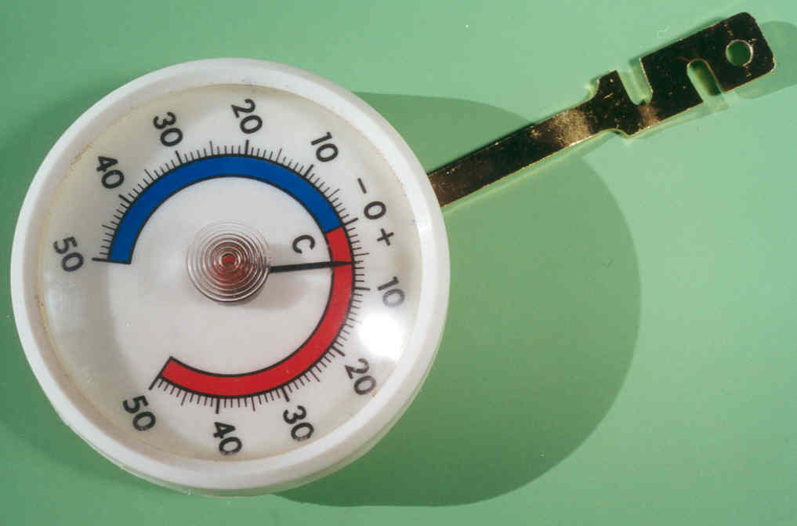
Type of Vaccine Thermometer
Dial type Thermometer

Slide 60
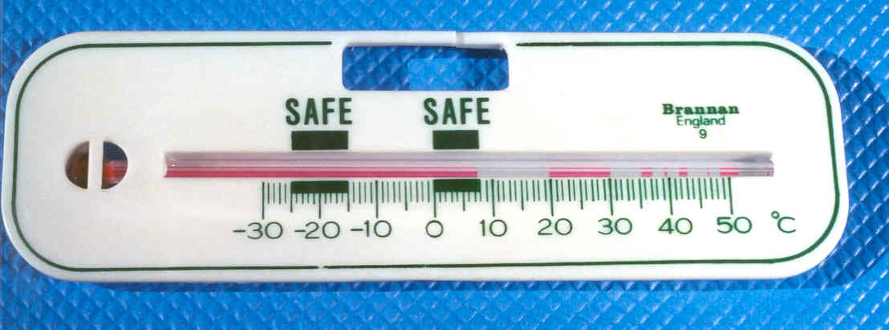
Type of Vaccine Thermometer
Bar type Thermometer
(read safety zone as 2⁰ to 8⁰ C & not as 0⁰ to 8⁰)

Slide 61
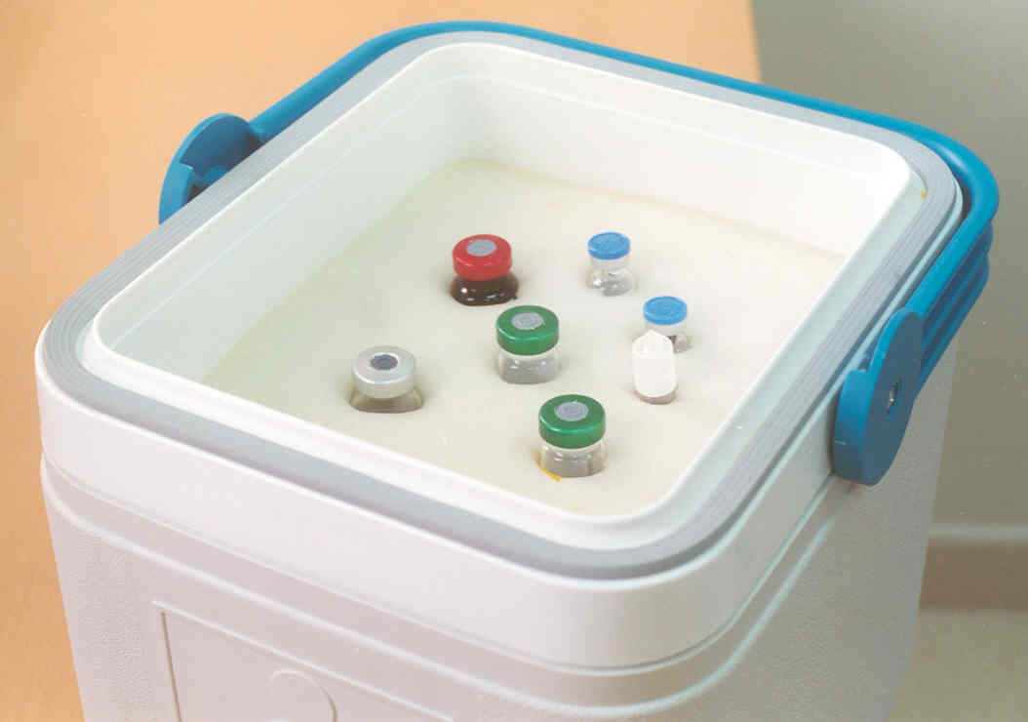
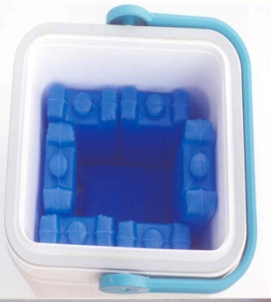
نحوه استفاده از فوم پد در هنگام واکسیناسیون
Foam pad

Slide 62
تست شیک
      Shake Test

Slide 63
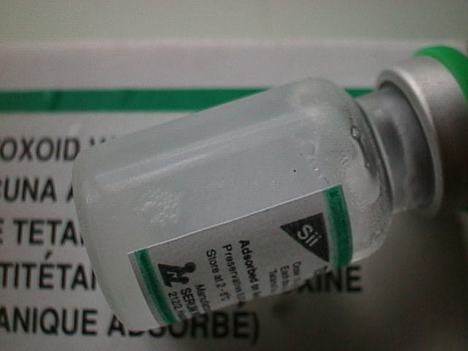
DISCARD
Frozen vial

Slide 64
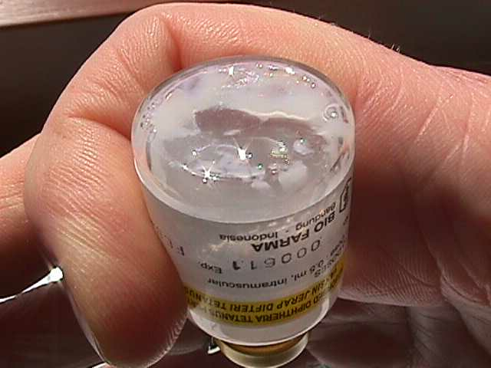
Non-homogeneous
DISCARD
DTP
Sub-zero temperature effect

Slide 65
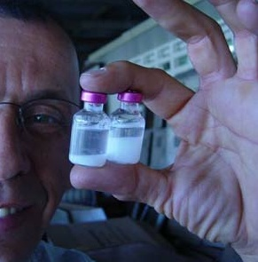

Slide 66
